Slide 1

SELinux
Norbert Matuška
Princípy bezpečnosti informačných technológií
Pondelok 15:00

Slide 2

Úvod
SELinux (Security-Enhanced Linux) ako bezpečnostné vylepšenie jadra Linuxu
Mandatory Access Control (MAC)
Ciele projektu:
Analýza a implementácia na Ubuntu 22.04
Testovanie a hodnotenie schopností

Slide 3
Hlavné funkcionality
Povinné riadenie prístupu (MAC)
Typová politika (Type Enforcement)
Sandboxovanie a izolácia procesov
Význam v zabezpečení dát

Slide 4
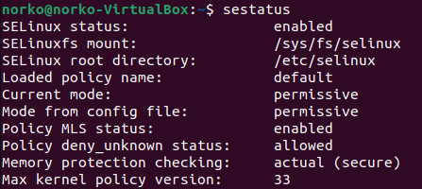
Implementácia na Ubuntu
Postup inštalácie:
Deaktivácia AppArmor
Inštalácia SELinux balíčkov
policycoreutils a selinux-basics
Konfigurácia režimov (permissive a enforcing)
Význam ladenia politík

Slide 5
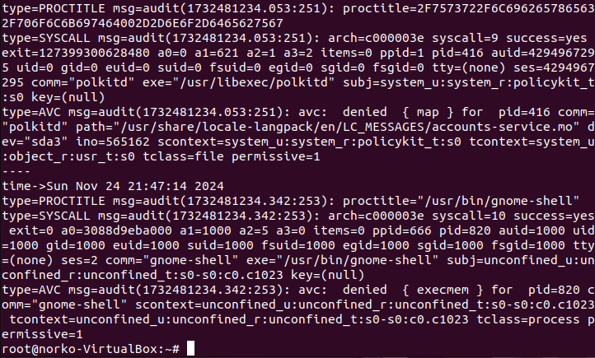
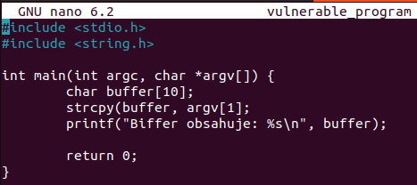
Testovanie
Testované oblasti:
Izolácia procesov a sandboxovanie
Obmedzenie prístupu sieťových služieb
ftpd_full_access
Simulácia útokov (buffer overflow)
Prispôsobenie bezpečnostných politík
audit2allow
Výsledky:
Zlepšená kontrola prístupu
Efektívna ochrana pred neoprávnenými akciami
Flexibilita pri tvorbe vlastných politík

Slide 6
Hodnotenie
Prínosy:
Detailná kontrola prístupu
Flexibilita politík
Nevýhody:
Zložitosť konfigurácie
Možné narušenie funkcionality
Odporúčanie: postupná implementácia a ladenie politík

Slide 7

Ďakujem za pozornosť

Slide 8
Zdroje
https://github.com/SELinuxProject/
https://www.linode.com/docs/guides/how-to-install-selinux-on-ubuntu-22-04/

